Slide 1
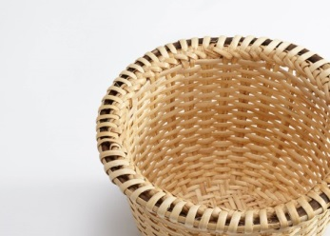
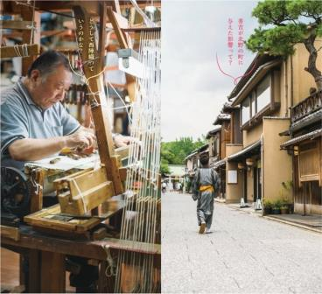
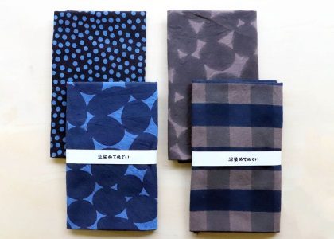
Tradisjonshandverk i Japan: nyskaping og marknad
4. november 2020
Liv Lande, phd.
Seksjon for kultur og informasjon,
Japans ambassade
Honba Ooshima-tsumugi, Kagoshima

Slide 2
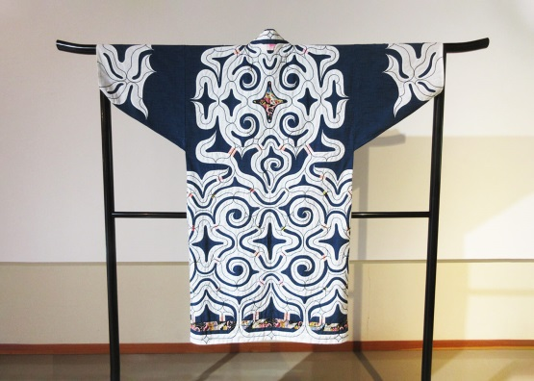
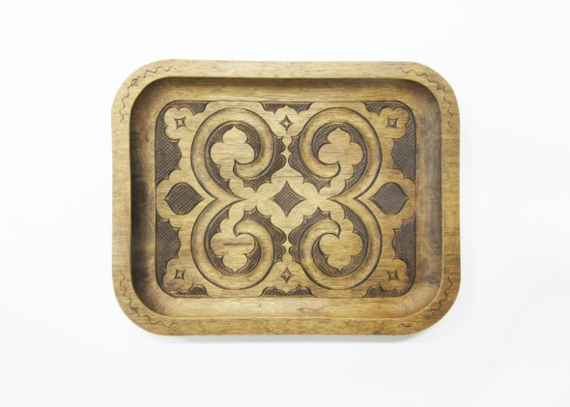
Tradisjonshandverk i Japan («densan»): ei innleiing
Law for the Promotion of Traditional Craft Industries (1974)
Fremje og vidareutvikle tradisjonshandverks-industri
Ansvar: Finans-, handel- og industridepartementet.
Definisjon av «densan» :
Brukt i kvardagsliv, (hovudsakleg) produsert for hand, tradisjonell teknikk/ ferdigheit (minst 100 år), tradisjonelle materiale, produsert i eit visst geografisk område av eit visst tal produsentar
Hokkaido fylke:
Nibutani Attoushi,
Nibutani-ita

Slide 3
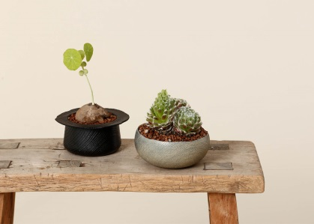
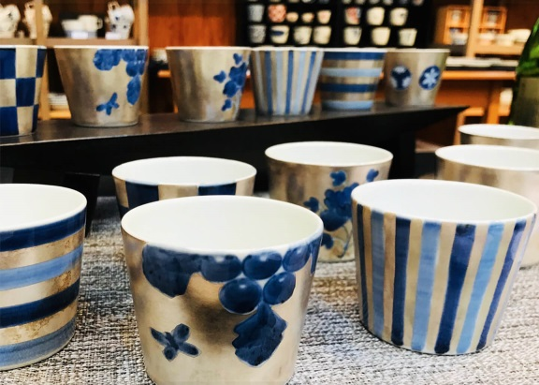
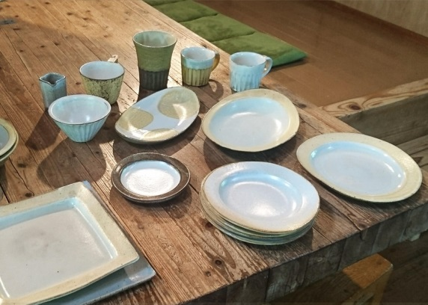
DENSAN: PRODUKT
232 industriverksemder for densan over heile Japan (per november 2018)
Tekstilar, lakkvare, bambus, trehandverk, metallhandverk, buddhistaltar, kokeshi-dokker i tre, washi-papir, osv.
Yamanaka Toki, Ishikawa
Imari/ Aritayaki
Amakusa-tojiki, Kumamoto

Slide 4
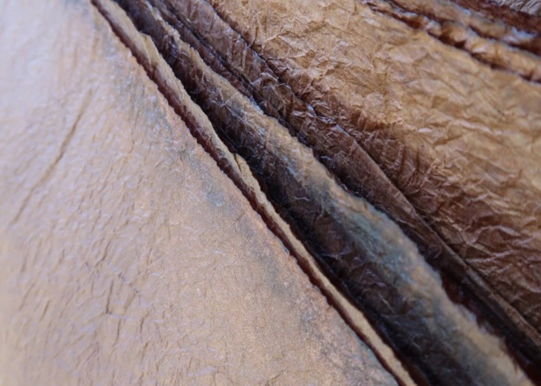
«The key is innovation»
«The key is innovation. With a touch of innovation, traditional crafts can live on, making products that can appeal to a changing society, both in Japan and abroad.»
- Masaaki Sakai, direktør ved «the Assocation for the Promotion of Traditional Craft Industries», Tokyo
(The Japan Times, 3. mai 2015)
Dosawashi, Kochi fylke

Slide 5
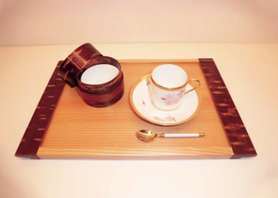
Tiltak for å fremje tradisjonshandverk i Japan
Opplæring av neste generasjon handverkarar
Innovasjon: utvikling av ny design og nye varer
Marknadsføring:
Styrke nettverk med småbutikkar og forbrukarar i Japan
Promotering i utlandet
Promotere «crafts tourism»
Samarbeid med andre selskap og forsking

Slide 6
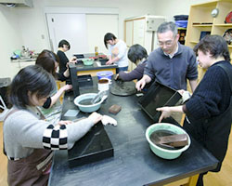
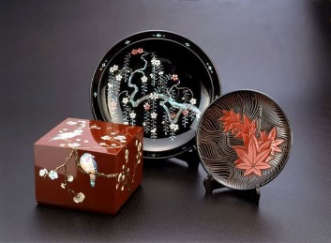
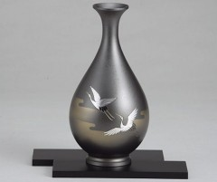
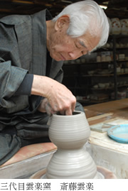
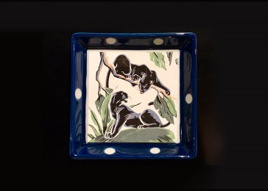
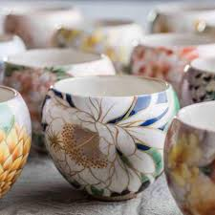
Opplæring av neste generasjon handverkarar (nokre døme)
Takaoka Design & Crafts Center
Undervisningsprogram i kopar- og (urushi-)lakk-handverk, 3D-modellering, osv. for handverkarar
https://www.suncenter.co.jp/takaoka/
Utvikling av «DENSAN ACADEMY» (2015-): kurs i «branding», forhandlingsprosess med designarar, osv.
https://mijp.co.jp/service/densan/
Hasami-yaki, Nagasaki
Kyo-yaki/ Kiyomizuyaki

Slide 7
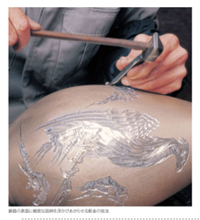
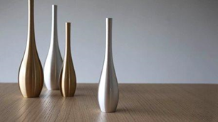
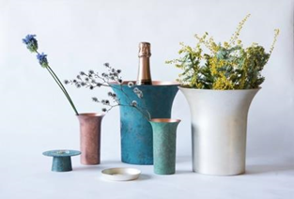
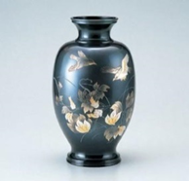
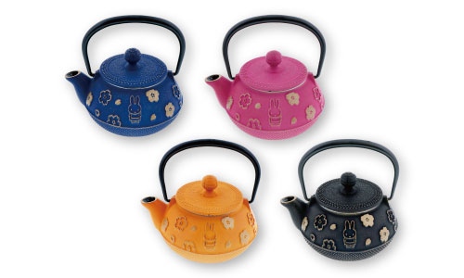
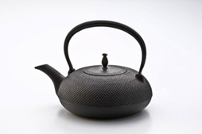
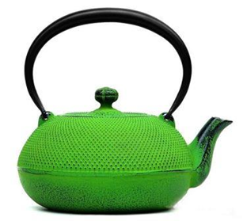
Innovasjon: utvikling av ny design og produksjon av nye varer
Takaoka Doki (koparvare), Takaoka, Toyama fylke
https://youtu.be/TYMzbzUw2cQ
Nambu Tekki (tradisjonell jernvare), Morioka, Iwate fylke
https://iwachu.co.jp/

Slide 8
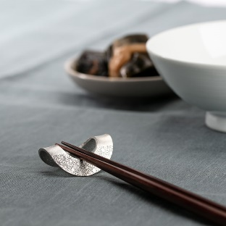
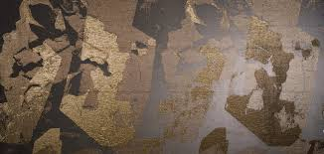
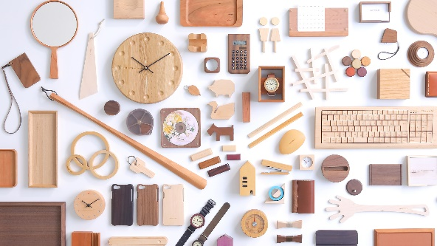
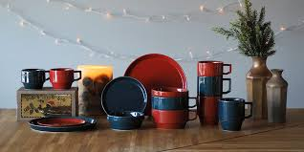
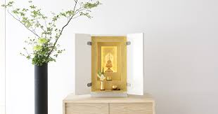
Andre nye merkevarer og design (frå tradisjonelle handverkselskap)
Nousaku 能作 https://www.nousaku.co.jp/
Hacoa https://www.hacoa.com/
Alte Meister https://alte-meister.co.jp/
HOSOO http://www.hosoo-kyoto.com/

Slide 9
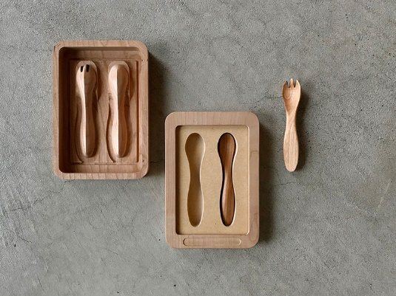
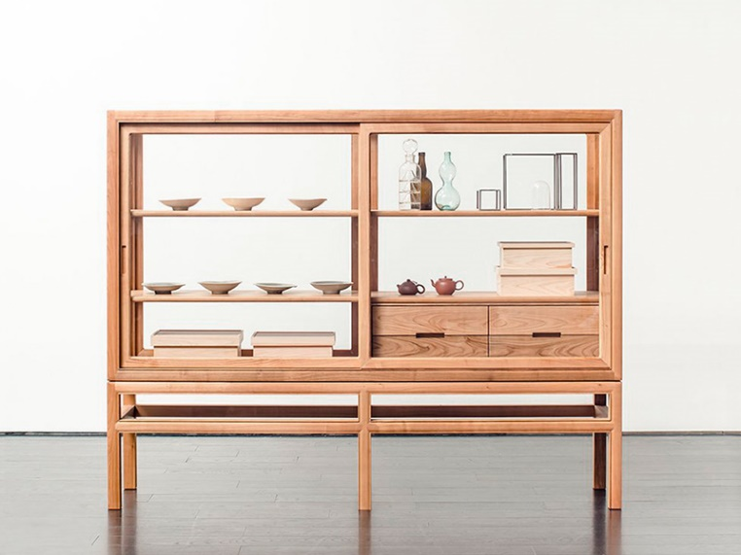
Asahikawa møbelhandverk
Asahikawa Design Week:
http://asahikawa-kagu.or.jp/adw/
Asahikawa Design Center:
https://www.asahikawa-kagu.or.jp/en/center/
International Furniture Design Competition Asahikawa:
http://www.ifda.jp/ http://www.ifda.jp/en/pdf/e_report.pdf

Slide 10
Marknadsføring: Styrke nettverket - småbutikkar og forbrukarar
Kougei EXPO (statleg): https://kougei-expo.com/
Tokyo International Gift Show: https://www.giftshow.co.jp/tigs/90tigs/
Interior Lifestyle Tokyo: https://interiorlifestyle-tokyo.jp.messefrankfurt.com/tokyo/ja.html

Slide 11
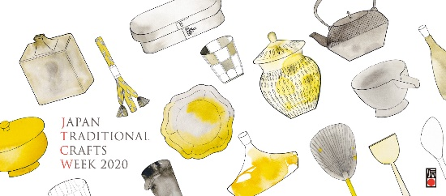
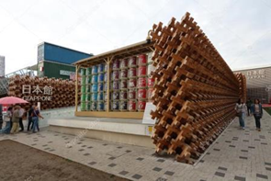
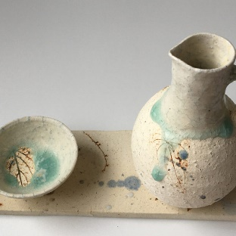
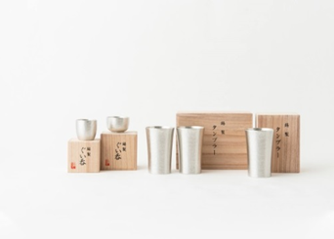
Promotering i utlandet
Japan Traditional Crafts Week (2014-) https://jtcw/2020/
EXPO i Milano 2015
Pop-up-butikk i Milano sentrum: global ekspansjon
Ambiente Frankfurt: https://ambiente.messefrankfurt.com/frankfurt/en.html
Maison et objet, Paris: https://www.maison-objet.com/
NY NOW, USA: https://nynow.com/
Salone del Mobile, Milano: https://www.salonemilano.it/en/

Slide 12
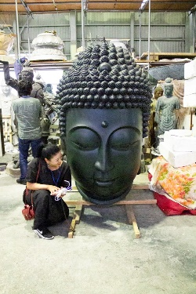
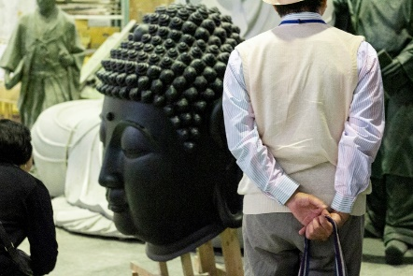
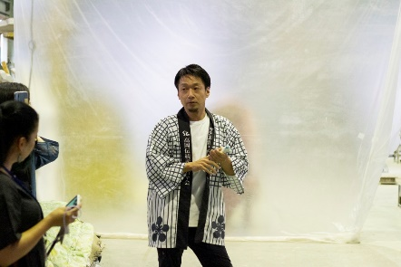
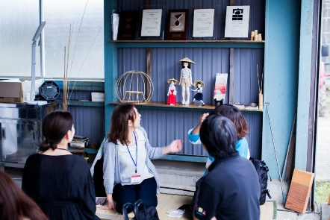
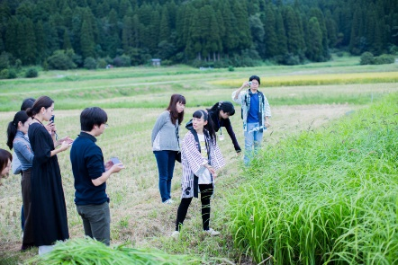
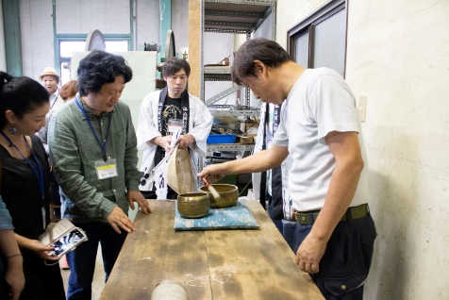
Promotere «crafts tourism»
Takaoka Crafts Tourism https://craft-tourism.jp/

Slide 13
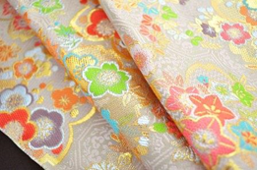
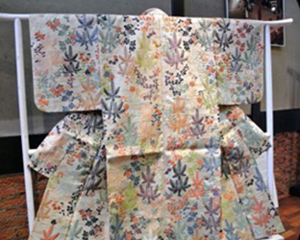
Samarbeid med lokale styresmakter og forsking
Nishijin-ori tekstilfabrikk i Kyoto (kimonotekstil)
Ei undersøking om selskapet kvart 3. år, i samarbeid med universitet, Kyoto fylke og Kyoto kommune
Starta 1955: om selskapet, produksjon, marknad, sal, råvare, utfordringar, osv.
Kyoto-plan om Nishijin og byutvikling
https://www.city.kyoto.lg.jp/sogo/page/0000264270.html

Slide 14
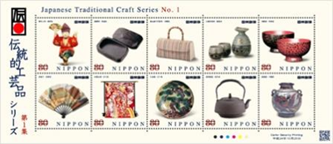
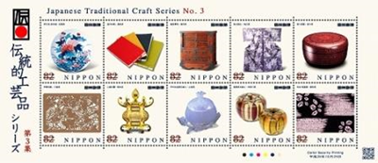
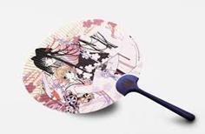
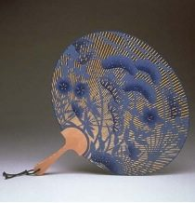
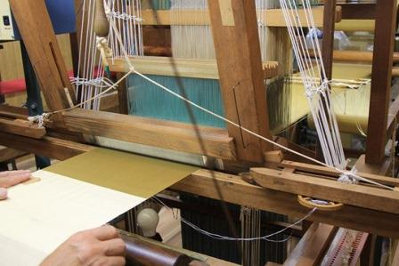
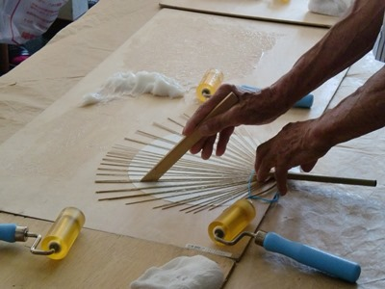
Andre tiltak
Utvikling av anime- og manga-produkt ved bruk av tradisjonshandverk
Ny utvikling av gåver av tradisjonshandverk
PR ved japanske ambassadar
Frimerkeserie med tradisjonshandverk
Kyo-uchiwa, Kyoto
Nishijinori, Kyoto

Slide 16
Referansar
Ministry of Economy, Trade and Industry:
https://www.meti.go.jp/policy/mono_info_service/mono/nichiyo-densan/hojokin/honpen_gaidbook_ver2.pdf
https://www.dbj.jp/topics/region/industry/files/0000030626_file2.pdf
https://core.ac.uk/download/pdf/327125753.pdf
https://www.bus.nihon-u.ac.jp/wp-content/themes/nichidai/assets/img/unique/laboratory/kiyo/88-4_YamamotoAtsutami.pdf
Densan Academy: https://www.facebook.com/groups/698298960343565/?ref=nf_target&fref=nf
HP: https://mijp.co.jp/service/densan/
Made In Japan: https://mijp.co.jp/
G-Brain: https://www.hakuhodo.co.jp/uploads/2016/07/20160706.pdf

